Slide 1
УГАДАЙ ГЕРОЯ СКАЗКИ

Slide 2
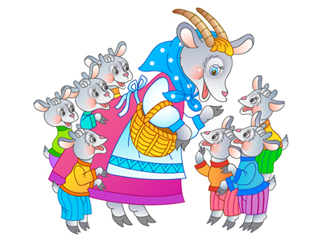
Ждали маму с молоком, А пустили волка в дом… Кем же были эти Маленькие дети?

Slide 3
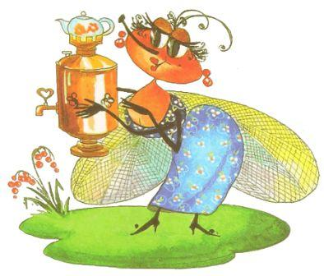
Покупала самовар, А спасал ее комар

Slide 4
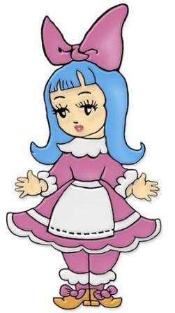
Была она артисткой Прекрасной, как звезда, От злого Карабаса Сбежала навсегда.

Slide 5
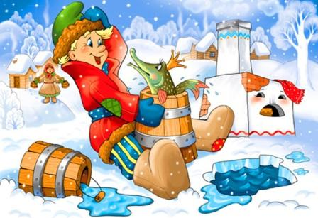
Уплетая калачи, Ехал парень на печи. Прокатился по деревне И женился на царевне

Slide 6
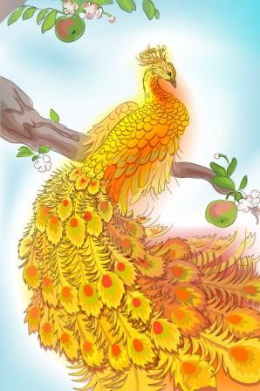
Сладкий яблок аромат Заманил ту птицу в сад. Перья светятся огнём, И светло вокруг, как днём

Slide 7
И зайчонок, и волчица - Все бегут к нему лечиться

Slide 8
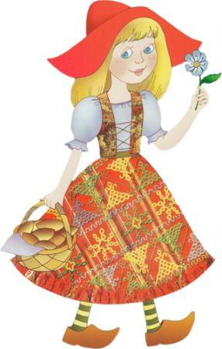
В гости к бабушке пошла, Пироги ей понесла. Серый Волк за ней следил, Обманул и проглотил.

Slide 9
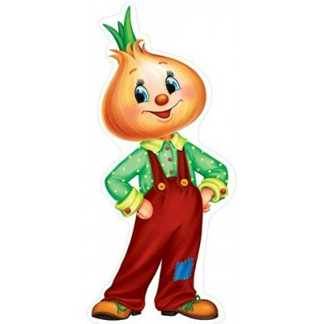
Он в Италии родился, Он своей семьёй гордился. Он не просто мальчик-лук, Он надёжный, верный друг.

Slide 10
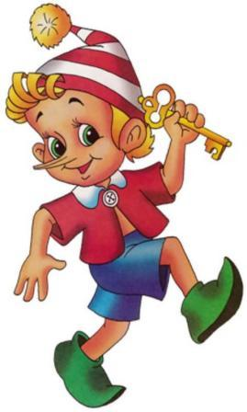
Вот совсем нетрудный, Коротенький вопрос: Кто в чернилку сунул Деревянный нос?

Slide 11
Всех важней она в загадке, Хоть и в погребе жила: Репку вытащить из грядки Деду с бабкой помогла.

Slide 12
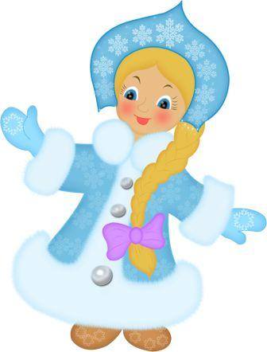
Красна девица грустна: Ей не нравится весна, Ей на солнце тяжко! Слезы льет бедняжка!

Slide 13
Из муки он был печен, На сметане был мешен. На окошке он студился, По дорожке он катился. Был он весел, был он смел И в пути он песню пел.

Slide 14
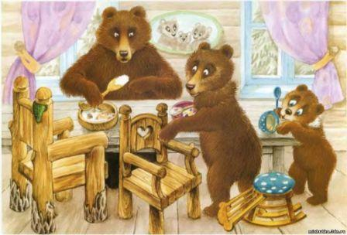
Возле леса, на опушке, Трое их живет в избушке. Там три стула и три кружки, Три кроватки, три подушки. Угадайте без подсказки, Кто герои этой сказки?

Slide 15
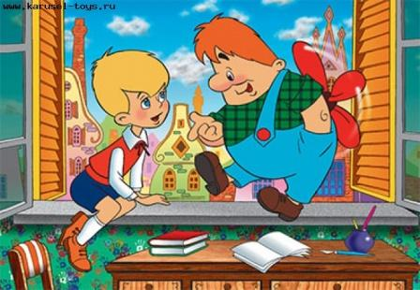
Толстяк живет на крыше, Летает он всех выше.

Slide 16
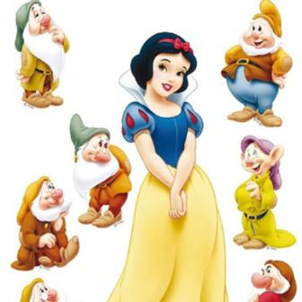
Она была подружкой гномов И вам, конечно же, знакома.

Slide 17
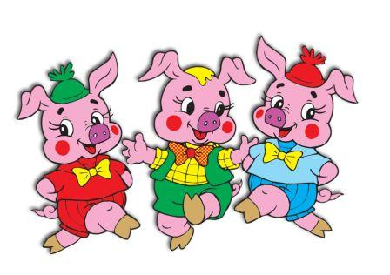
Хрю-хрю-хрю — каких три братца
Больше волка не боятся,
Потому что зверь тот хищный
Не разрушит дом кирпичный.

Slide 18
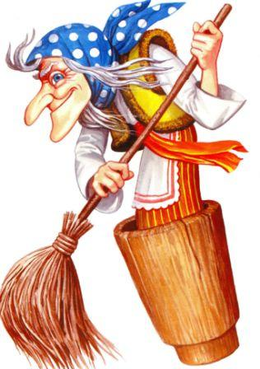
Стоит в лесу избушка,
Живет в избе старушка.
Не входи в избушку:
Съест тебя старушка!

Slide 19
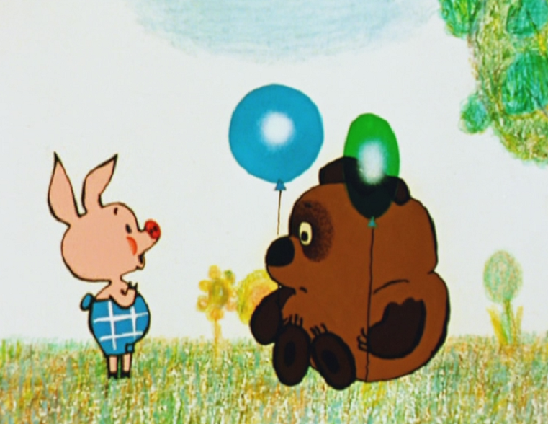
Он медом хотел подкрепиться —
И тучкой решил притвориться,
На шарике к пчелам взлетел,
Но меду поесть не сумел.

Slide 20
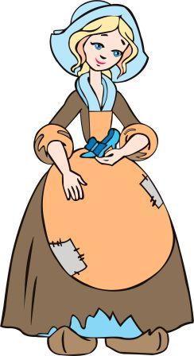
Я с бала королевского
Однажды убегала
И туфельку хрустальную
Случайно потеряла.

